Slide 1
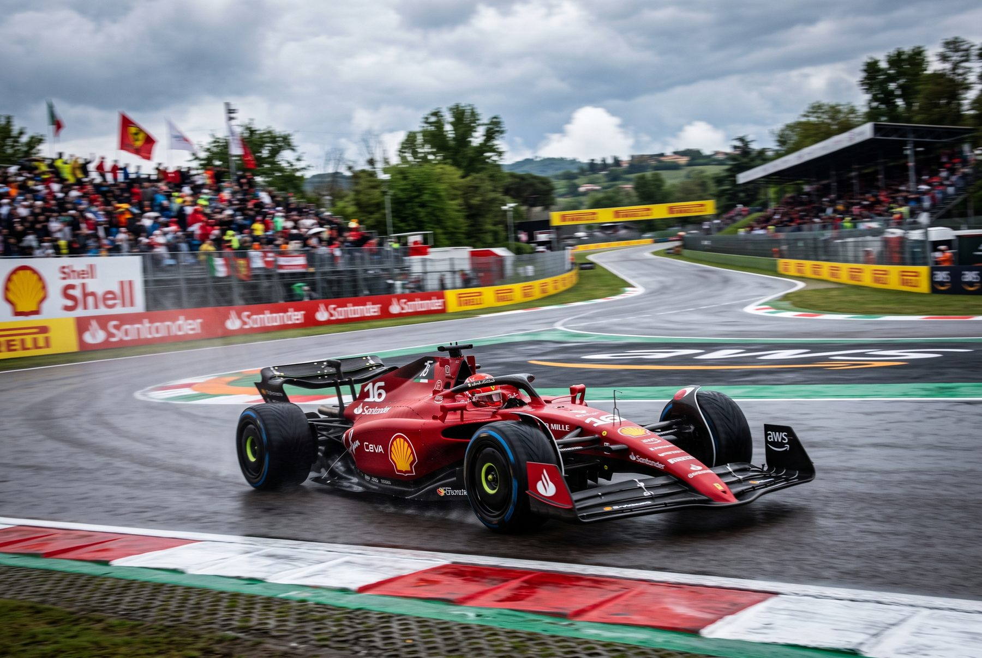
PitWall
El muro de boxes responde con el reglamento en la mano.
Asistente RAG sobre la Fórmula 1 2026. Cita el artículo del que sale cada dato y funciona entero dentro de un equipo, sin nube.
Mateo Robles
Diplomado en IA Generativa · Proyecto final · 2026
Notes:
PitWall responde sobre la F1 2026 citando el reglamento oficial. Todo local.

Slide 2
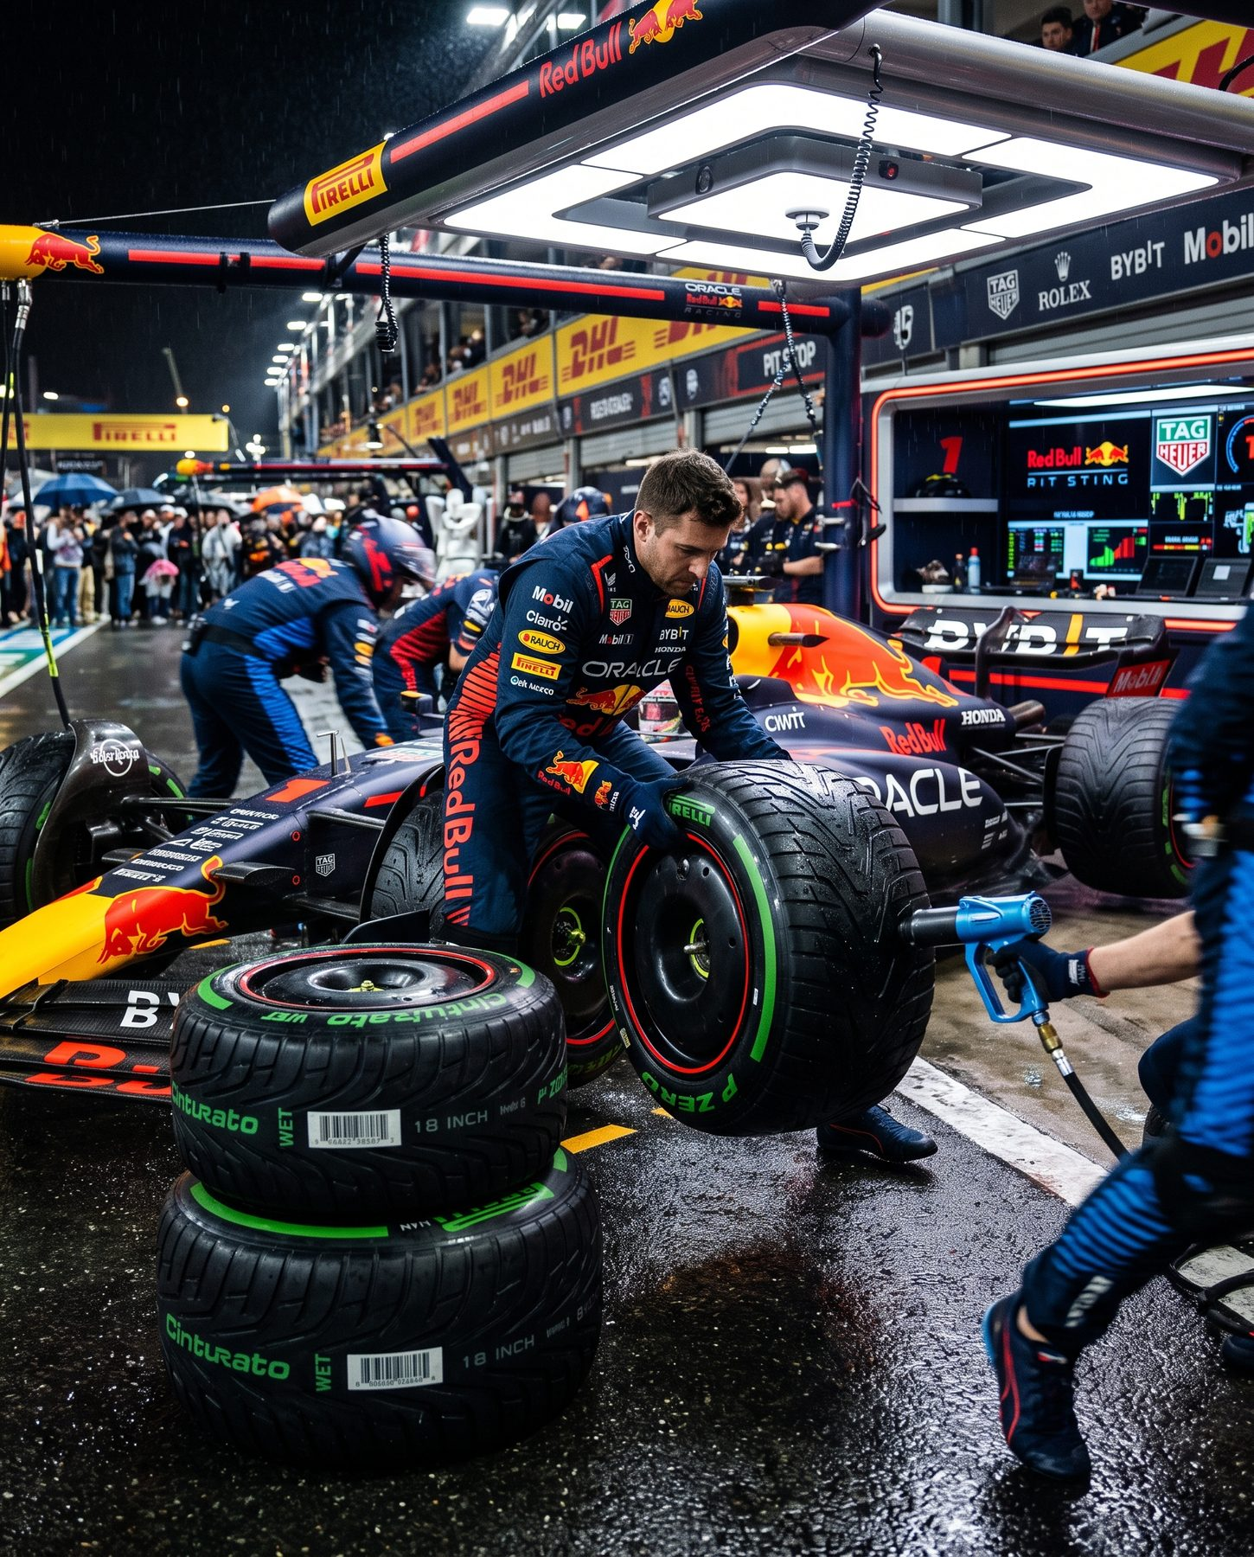
POR QUÉ HACÍA FALTA
Le pregunté a un modelo por un piloto de 2026.
En 2026 la Fórmula 1 cambió el motor, la aerodinámica y el formato del fin de semana. Un modelo entrenado antes de eso no tiene cómo saberlo, pero responde igual.
“¿Cuántas victorias tiene Kimi Antonelli?”
“Kimi Räikkönen tiene 9 victorias… Ganó con Ferrari y Lotus.”
Piloto equivocado. Cifra falsa. Y ninguna forma de notarlo.
PitWall · RAG local · 02
Notes:
El problema: los modelos no conocen 2026 y aun así responden. La alucinación es real, del mismo modelo que usa PitWall sin base.

Slide 3
CÓMO FUNCIONA
Una pregunta, seis paradas
Ninguna respuesta se escribe sin pasar por las seis. La búsqueda no es opcional ni depende de que el modelo decida hacerla.
1
2
3
4
5
6
Entra
Se reescribe
Se vuelve vector
Busca
Redacta
Se revisa
la pregunta llega al flujo con un id de sesión
un modelo la completa con el historial del chat
bge-m3 la convierte en 1.024 números
Qdrant devuelve los 6 artículos más cercanos
qwen3:8b escribe solo con esos artículos
un evaluador comprueba cada cifra
Las seis paradas viven en un flujo de n8n. Los modelos los sirve Ollama y los vectores los guarda Qdrant, todo en el mismo equipo.
PitWall · RAG local · 03
Notes:
El recorrido completo de una pregunta. La parada 4, la búsqueda, es la que convierte esto en RAG.

Slide 4
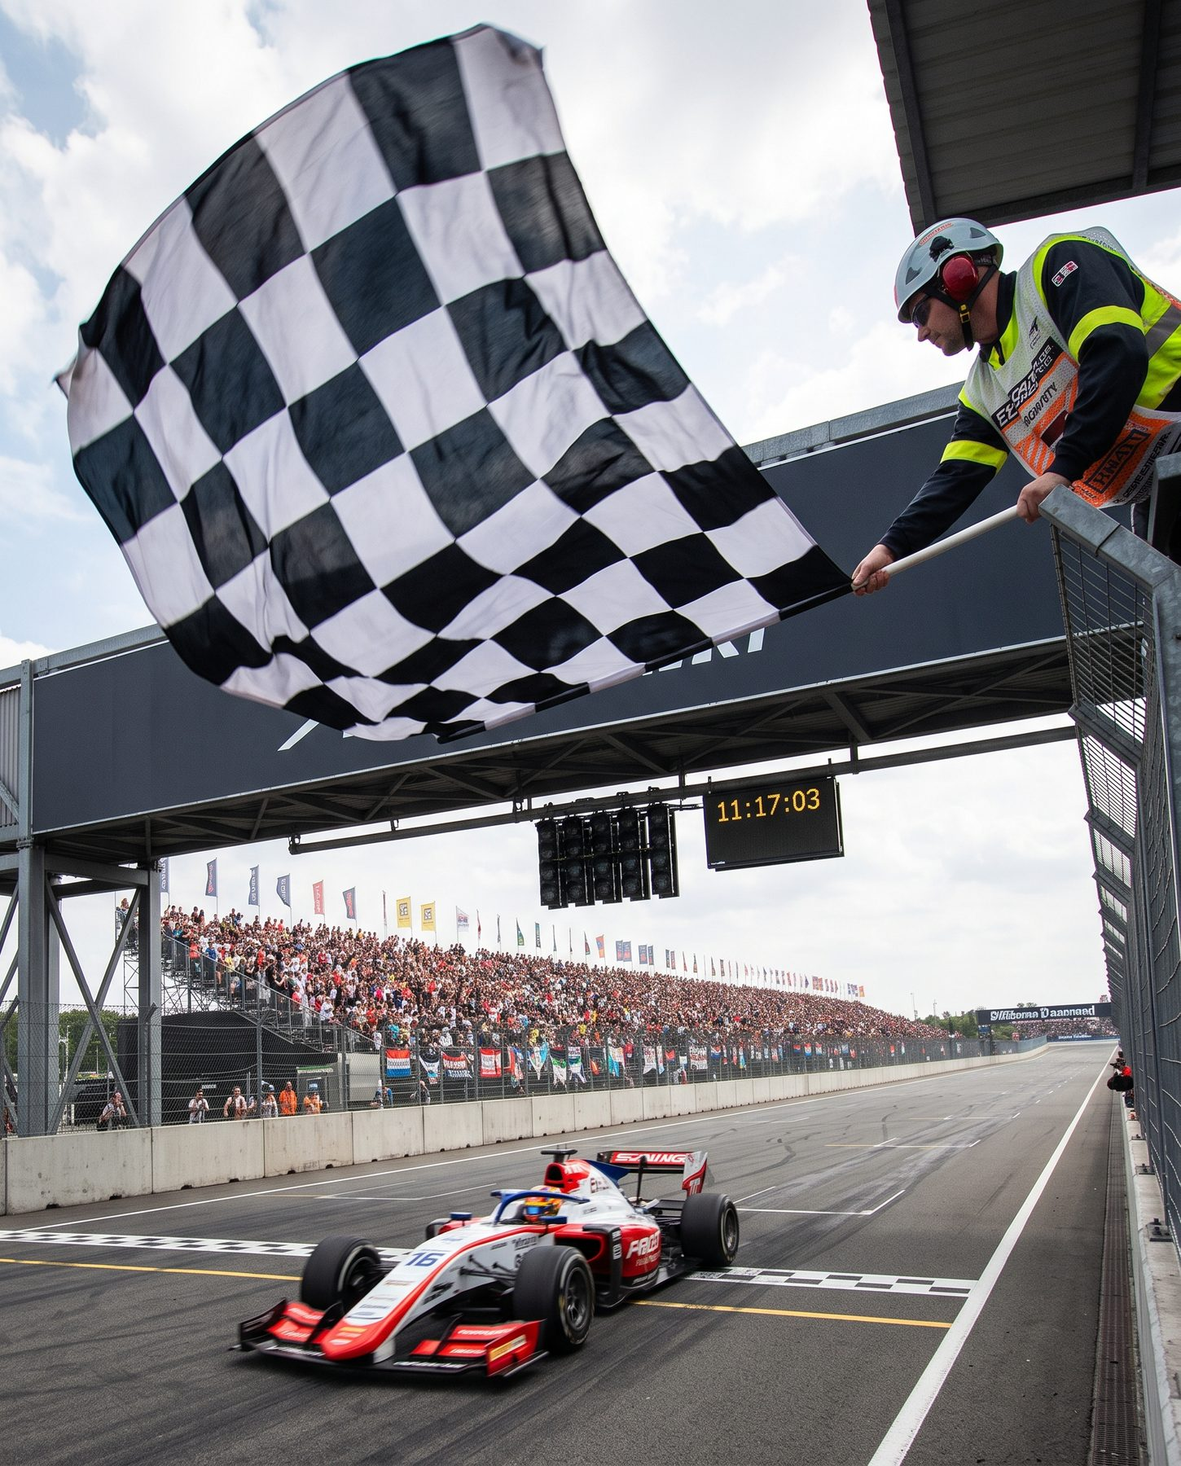
PARADA CERO · EL ARCHIVO
1.056 artículos, no 1.056 trozos
Cortar cada 1.000 caracteres parte una regla por la mitad. Aquí el corte sigue la numeración del reglamento: cada fragmento es un artículo o un sub-artículo completo.
923
80
artículos del reglamento FIA
guías propias en español
53
223
documentos de la temporada
fichas de pilotos (Podium)
Cada fragmento viaja con su documento, sección, artículo, página, tipo y URL. Por eso la respuesta puede decir «Art. A2.2.1, página 9» y eso se puede abrir en el PDF.
PitWall · RAG local · 04
Notes:
Fuentes: los cuatro reglamentos FIA 2026, la API oficial de resultados, Wikipedia y once guías propias. El chunking por artículo es lo que hace verificable la cita.

Slide 5
PARADA TRES Y CUATRO · EL ANÁLISIS VECTORIAL
Buscar deja de ser buscar palabras
Cada artículo se convierte en un punto de 1.024 coordenadas. La pregunta se convierte en otro punto, con el mismo modelo. Buscar es medir el ángulo entre los dos.
“¿Cuántos puntos da ganar una carrera?”
El mismo modelo siempre. bge-m3 vectoriza los documentos y la pregunta. Vectores de modelos distintos no se pueden comparar.
Guía del fin de semana
0,66
Multilingüe por diseño. el reglamento está en inglés y la pregunta en español: quedan cerca igual.
Reglamento A · Art. A2.2
0,62
Similitud de coseno. Qdrant ordena por ángulo y devuelve los seis más cercanos.
Reglamento A · Art. A2.2 (p.10)
0,58
similitud de coseno · resultado real
PitWall · RAG local · 05
Notes:
El análisis vectorial. La pregunta en español recupera un artículo en inglés porque bge-m3 es multilingüe.

Slide 6
PARADA CINCO Y SEIS · LAS REGLAS
Al modelo no se le pregunta: se le pone a trabajar con límites
PLANTILLA DEL PROMPT
El agente recuerda la conversación. “¿y el de pilotos?” se completa con el turno anterior antes de buscar.
Eres PitWall, ingeniero de pista.
Responde en español claro.
Usa ÚNICAMENTE los FRAGMENTOS
RECUPERADOS. Si el dato no está,
dilo. Cita documento y artículo.
FRAGMENTOS RECUPERADOS
{contexto_texto}
PREGUNTA: {chatInput}
Puede volver a buscar. si lo recuperado no alcanza, lanza otra consulta con palabras distintas.
Un evaluador revisa la respuesta. segunda llamada a temperatura cero: compara cada cifra contra los fragmentos recuperados.
El veredicto se muestra. si algo no está respaldado, el usuario lo ve marcado en el chat.
Qdrant y los modelos responden en localhost. Ninguna pregunta sale del equipo.
PitWall · RAG local · 06
Notes:
El prompt impone responder solo con lo recuperado. El evaluador es la red de seguridad.

Slide 7
LA PRUEBA
La misma pregunta, con archivo y sin archivo
El modelo es el mismo. Lo único que cambia es si antes buscó o no.
SIN ARCHIVO
CON ARCHIVO
“Kimi Räikkönen tiene 9 victorias… Ganó con Ferrari y Lotus.”
“Andrea Kimi Antonelli debutó en 2025 con Mercedes. Lleva 5 victorias, 12 podios y 292 puntos en 2026.”
Responde de memoria. Piloto equivocado, cifra falsa, sin fuentes.
Responde con lo recuperado. Cifras del palmarés oficial, fuente citada, verificación positiva.
En el chat hay un botón que envía la pregunta a los dos y muestra las respuestas lado a lado.
PitWall · RAG local · 07
Notes:
El control del experimento. La mejora viene de la base, no del modelo.

Slide 8
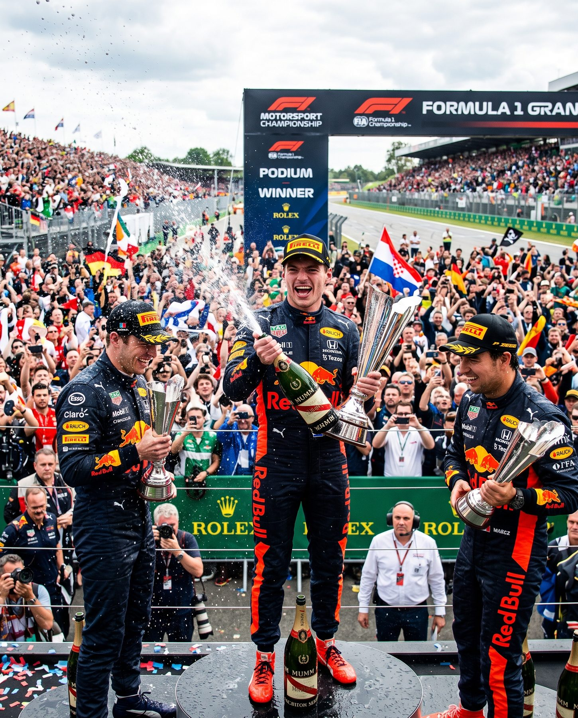
DESPUÉS DEL DOMINGO
El archivo no envejece
Cada fragmento se identifica por el hash de su propio texto. Si el texto no cambió, el fragmento es el mismo y nadie lo toca.
Revisa
cada seis horas, y también cuando alguien pregunta: la API de resultados, Wikipedia y la página de reglamentos de la FIA.
Compara
lo que cambió genera fragmentos con hash nuevo; lo que sigue igual conserva el suyo.
Sincroniza
solo lo nuevo se vectoriza y entra. Lo que dejó de existir se borra de la base para que no contradiga.
Última ejecución: 2 fragmentos actualizados de 1.056. Los otros 1.054 no se reescribieron ni se duplicaron.
PitWall · RAG local · 08
Notes:
La autoalimentación: idempotencia por hash de contenido. Un flujo de n8n la dispara cada 6 horas y en segundo plano con cada pregunta.

Slide 9
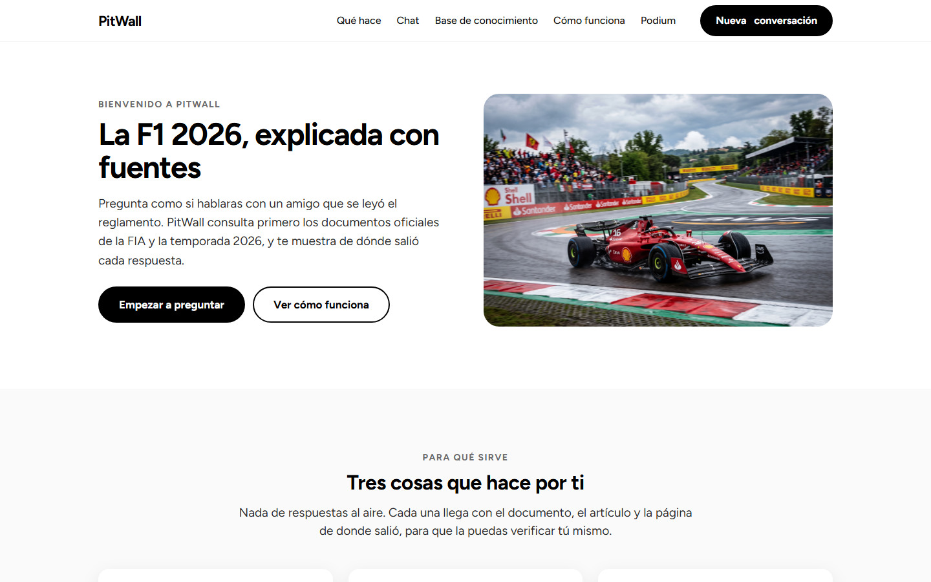
EN PANTALLA
Lo que ve quien pregunta
La respuesta y su fuente. documento, artículo y página, con la insignia del evaluador.
Dos modos y un comparador. con archivo, sin archivo, o los dos a la vez.
Podium, una segunda base. la historia de los pilotos desde 1950, con colección, flujo y memoria propios: nada se mezcla con PitWall.
FICHA TÉCNICA
n8n
Ollama
Qdrant
Python
HTML · JS
flujos y agentes
qwen3:8b · bge-m3
vectores en disco
PDF y chunking
interfaz
PitWall · RAG local · 09
Notes:
Cerrar aquí y pasar a la demostración en vivo: Comparar, panel de fuentes y, si hay tiempo, la ejecución en n8n.

